Slide 1





Entry List
Fields
Planting
Export
Settings

Slide 2

Entry List
Fields
Planting
Export
Settings

Slide 3


Entry List
Criar uma nova lista

Slide 4
Entry List
Criar uma nova lista
Importar
Local
Cloud

Slide 5
Entry List
Criar uma nova lista
Importar
Local
Cloud

Slide 6
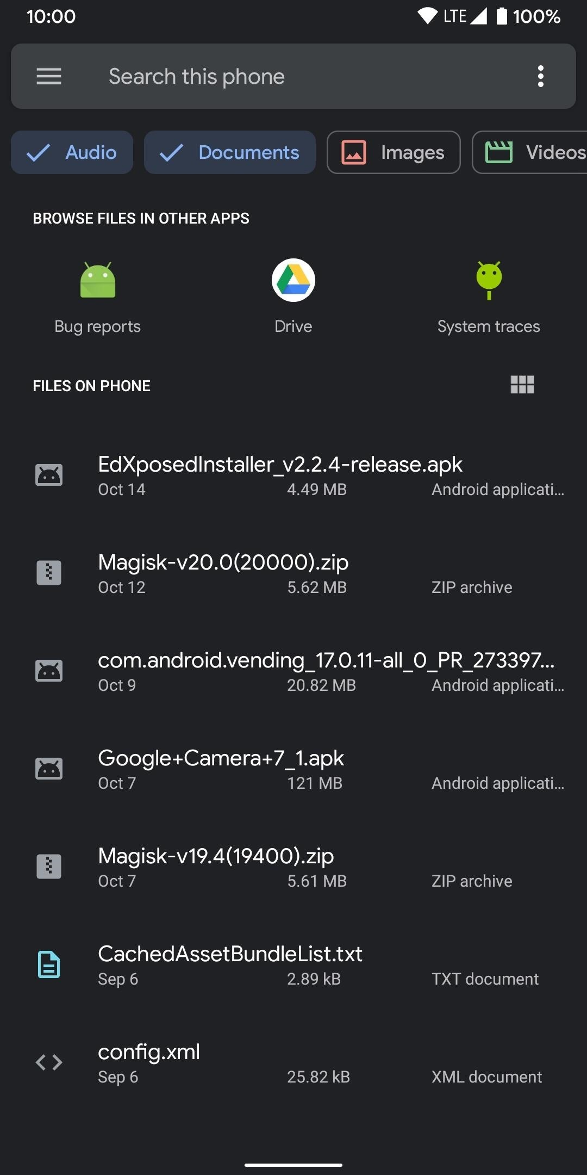
File
Material | plot
SX0001 | 10101
SX0002 | 10102
SX0003 | 10103
SX0004 | 10104
SX0005 | 10105
SX0006 | 10106
SX0007 | 10107
SX0008 | 10108
SX0009 | 10109
SX0010 | 10110
SX0011 | 10111
SX0012 | 10112
SX0013 | 10113
SX0014 | 10114
SX0015 | 10115
SX0016 | 10116
SX0017 | 10117

Slide 7

Entry List
Criar uma nova lista
Experimento1
Experimento2
Experimento3
Experimento4

Slide 8
Entry List
Criar uma nova lista
Experimento1
Experimento2
Experimento3
Experimento4

Slide 9
Entry List
Fields
Planting
Export
Settings

Slide 10
Fields
Criar um novo campo

Slide 11
Fields
Criar um novo campo
Nome do Campo
CH04IY3PZ22TLD1N2
Número de linhas
10
Número de colunas
10
Bordadura
Linha
1, 10
Coluna
1, 10

Slide 12
Fields
Criar um novo campo
CH04IY3PZ22TLD1N2

Slide 13

Fields
Criar um novo campo
CH04IY3PZ22TLD1N2

Slide 14
Fields
Criar um novo campo
CH04IY3PZ22TLD1N2

Slide 15
Entry List
Fields
Planting
Export
Settings

Slide 16

Planting
Experimento1
Experimento2
Experimento3
Experimento4
10
9
8
7
6
5
4
3
2
1
1
2
3
4
5
6
7
8
9
10

Slide 17
Planting
Experimento1
Experimento2
Experimento3
Experimento4
10
9
8
7
6
5
4
3
2
1
1
2
3
4
5
6
7
8
9
10

Slide 18
Planting
Experimento1
Experimento2
Experimento3
Experimento4
10
9
8
7
6
5
4
3
2
1
1
2
3
4
5
6
7
8
9
10

Slide 19
Planting
Experimento1
Experimento2
Experimento3
Experimento4
10
9
8
7
6
5
4
3
2
1
1
2
3
4
5
6
7
8
9
10

Slide 20
Planting
Experimento1
Experimento2
Experimento3
Experimento4
10
9
8
7
6
5
4
3
2
1
1
2
3
4
5
6
7
8
9
10

Slide 21
Planting
Experimento1
Experimento2
Experimento3
Experimento4
10
9
8
7
6
5
4
3
2
1
1
2
3
4
5
6
7
8
9
10

Slide 22
Planting
Experimento1
Experimento2
Experimento3
Experimento4
10
9
8
7
6
5
4
3
2
1
1
2
3
4
5
6
7
8
9
10

Slide 23
Planting
Experimento1
Experimento2
Experimento3
Experimento4
10
9
8
7
6
Preenche todas os campos vazios com “Filler”
5
4
3
2
1
1
2
3
4
5
6
7
8
9
10

Slide 24
Planting
Experimento1
Experimento2
Experimento3
Experimento4
10
9
8
7
6
5
4
3
2
1
1
2
3
4
5
6
7
8
9
10

